Slide 1

Vivienda de Uso Temporal
VUT/SGHS/02 2012
V00

Slide 2
Objetivo
Otorgar crédito Infonavit con condiciones financieras
diferenciadas a los derechohabientes de todos los niveles salariales, que adquieran su vivienda en los
Municipios considerados como de uso temporal, que es
distinto al de su residencia habitual, conservando su
plusvalía, ayudando a disminuir el numero de viviendas
deshabitadas.

Slide 3
Alcance
Aplica para todos los niveles salariales.
Se considera vivienda de uso temporal aquella que esté ubicada en los Municipios de:
      Guerrero
      Morelos
      Colima
      Nayarit
      Querétaro
Acapulco
Jose Azueta (Zihuatanejo)
Todos los municipios
Manzanillo
Bahía de Banderas
San Juan del Río

Slide 4
Alcance
Aplica para todos los productos de crédito L- ll: Crédito Tradicional ,Cofinavit, Cofinavit ingresos adicionales, Cofinavit AG, Infonavit Total, Infonavit Total AG, Infonavit Fovissste y Compra y Mejora.
Aplica sólo para derechohabientes que adquieran viviendas tanto nuevas como usadas en los municipios catalogados como de uso temporal , y que su residencia actual sea en un estado diferente.
Aplica crédito conyugal
Aplica captura remota
Aplica Precalificación Anticipada bajo las condiciones de este producto.

Slide 5
Condiciones financieras del crédito
El monto máximo de crédito será hasta del 80% del valor de la vivienda, por lo que el crédito mas el SSV será hasta del 90%
En caso de crédito conyugal , la suma de ambos montos de crédito, será hasta el 80% del valor de la vivienda.
La tasa de interés será del 10% para todos los niveles de ingreso y no aplica reestructuras.

Slide 6
Características de crédito
Se requiere de un ahorro previo del trabajador por el 10% del precio de compra-venta de la vivienda, el cual se deberá depositar en el Infonavit como ahorro voluntario, mismo que se utilizara para el pago parcial de la vivienda.
Este pago es condicionante para la titulación del crédito.
Incorpora el Infonavit el requisito de recabar el comprobante de domicilio para identificar si el Derechohabiente habita en la misma entidad federativa de adquisición de la vivienda y por lo tanto definir si otorga las condiciones originales de crédito o si aplican las condiciones de vivienda de uso temporal.
Dicho comprobante se solicitará siempre y cuando el trabajador adquiera su vivienda dentro de los municipios de uso temporal.

Slide 7
Ejemplo Infonavit Total AG
Trabajador de 35 años con ingreso salarial de 25 vsm
Escenarios |  | 1 | 2 | 3
Condiciones financieras de crédito |  | Monto de crédito según reglas | Monto ordinario de crédito con valor de vivienda (simulador) | Monto ajustado de crédito para vivienda de uso temporal
valor de vivienda |  | N/A | 1,000,000.00 | 1,000,000.00
Monto de crédito a otorgar |  | 1,272,969.60 | 950,000.00 | 800,000.00
Más monto inicial disponible del saldo de la Subcuenta de Vivienda | + | 76,378.17 | 50,000.00 | 50,000.00
Más monto del Ahorro Voluntario (en su caso) | + | - | - | 100,000.00
Menos Monto de gastos de titulación, financieros y de operación del crédito a otorgar | - | 63,648.48 | 47,500.00 | 40,000.00
contarías con | = | 1,285,699.29 | 952,500.00 | 910,000.00
En su caso, tendrías que pagar una diferencia de |  | N/A | 47,500.00 | 90,000.00
El descuento mensual del salario más el fondo de protección de pagos sería de |  | 11,638.58 | 8,687.11 | 7,314.12
Monto Total del Saldo de la Subcuenta de Vivienda |  | 150,187.97 | 150,187.97 | 150,187.97
Monto Remanente del Saldo de la Subcuenta de Vivienda |  | 73,809.80 | 100,187.97 | 100,187.97

Slide 8
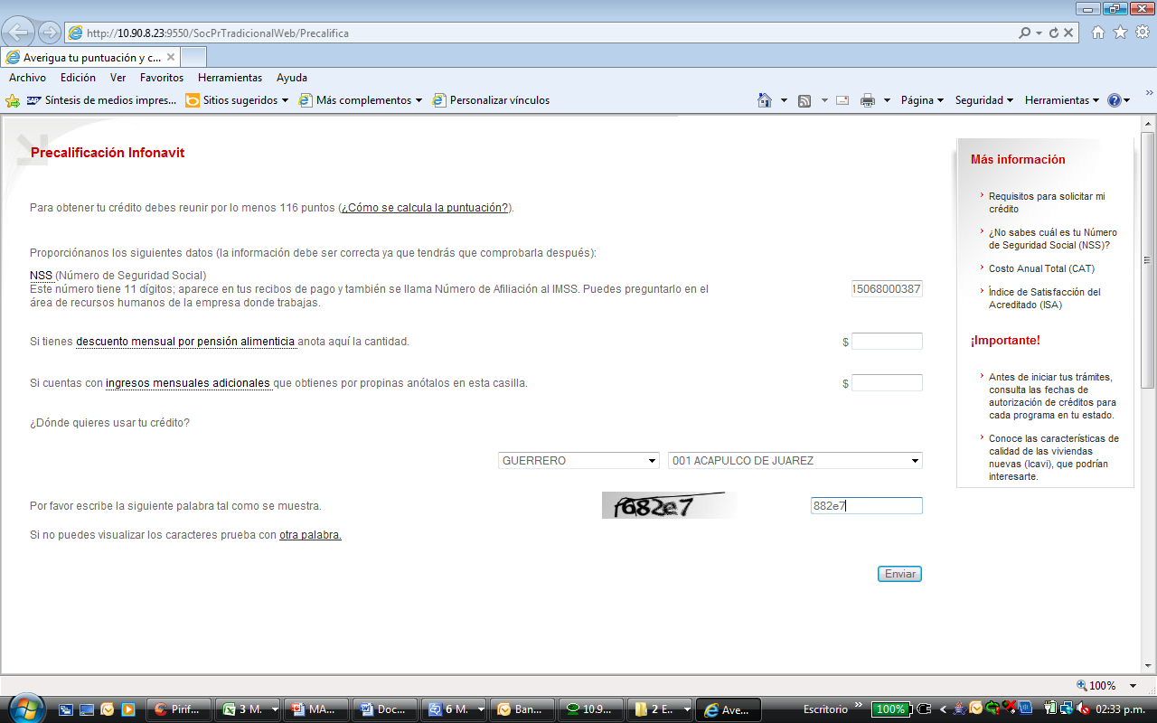
Precalificación
Se selecciona estado y municipio de vivienda de uso temporal
Notes:
Se selecciona estado y municipio de vivienda de uso temporal

Slide 9
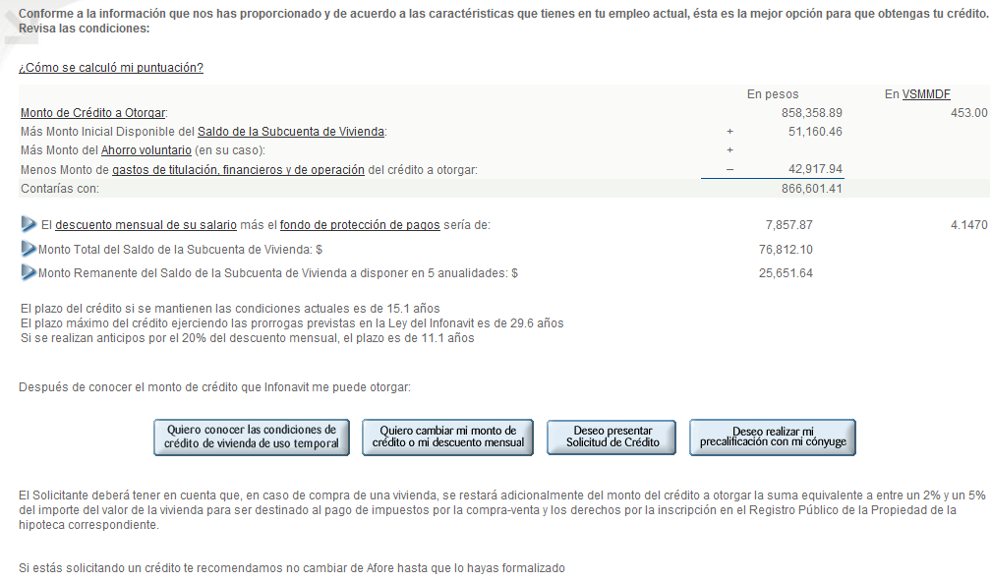
Precalificación
Despliega nuevo botón de lado izquierdo una vez seleccionado el municipio
Notes:
Despliega nuevo botón de lado izquierdo una vez seleccionado el municipio

Slide 10
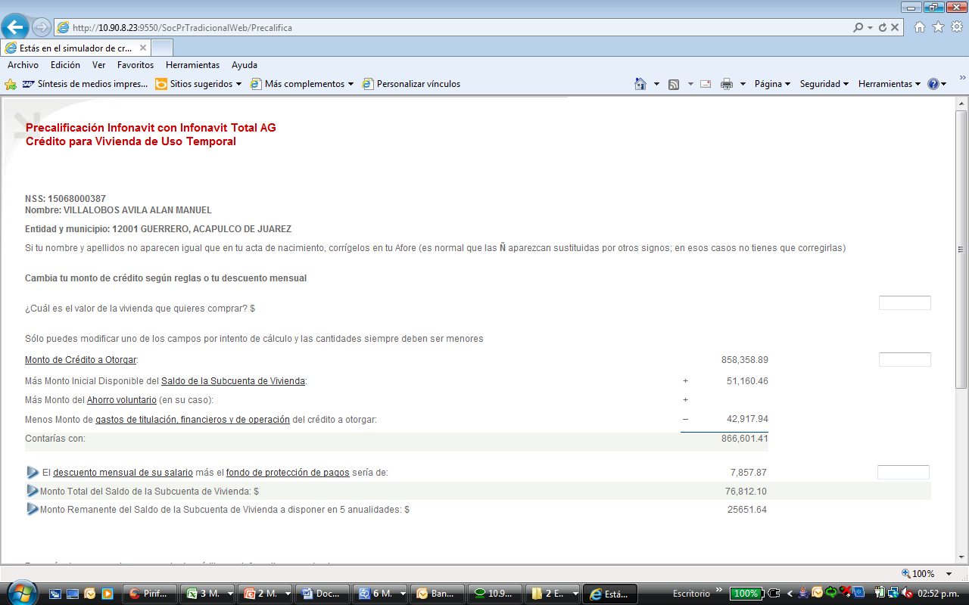
Precalificación
En la pantalla del simulador tiene el encabezado de “Crédito para Vivienda de Uso Temporal” y se debe capturar el valor de vivienda y apretar el botón “calcular”
Notes:
En la pantalla del simulador tiene el encabezado de “Crédito para Vivienda de Uso Temporal” y se debe capturar el valor de vivienda y apretar el botón “calcular”

Slide 11
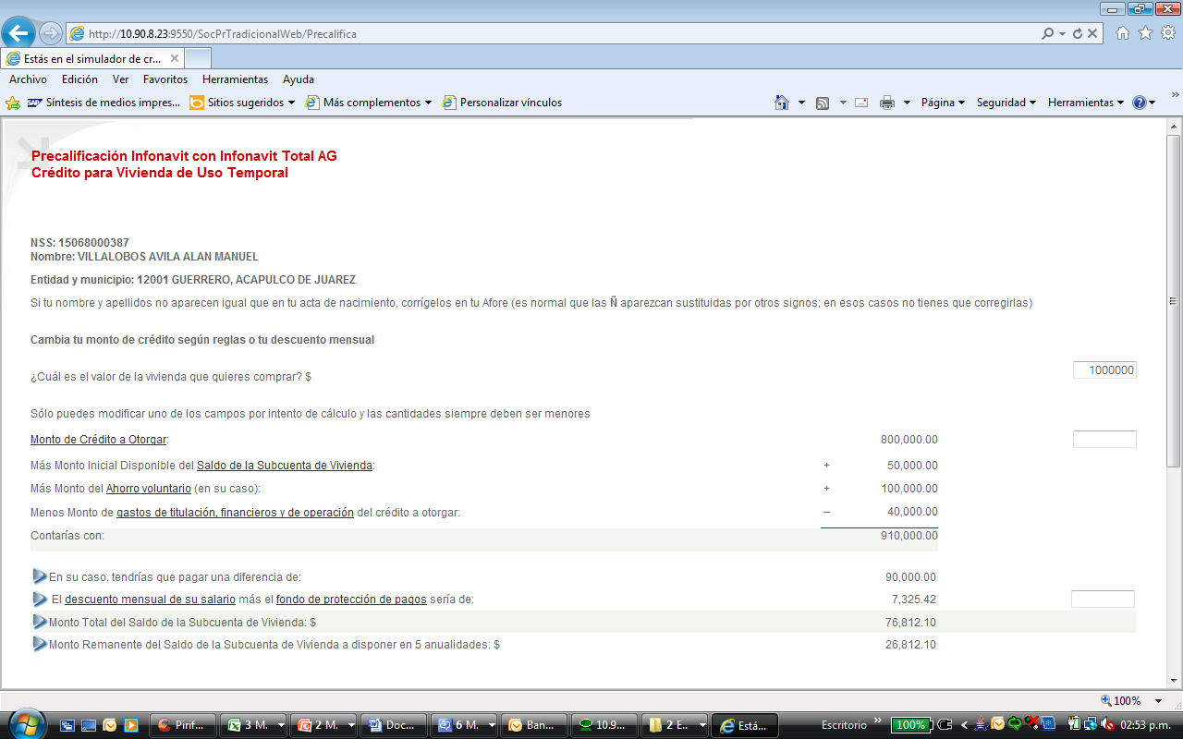
Precalificación
En los resultados se ajusta el monto de crédito hasta por el 80% del valor de la vivienda y se genera el cálculo de un ahorro voluntario del 10% del valor de la vivienda
Notes:
En los resultados se ajusta el monto de crédito hasta por el 80% del valor de la vivienda y se genera el cálculo de un ahorro voluntario del 10% del valor de la vivienda

